Slide 1

Projeto de Graduação em Computação

Slide 2

Projeto de Graduação em Computação
Identificação Civil Digital
Autor: Kauan Manzato do Nascimento Orientador: Prof. Dr. Carlos Alberto Kamienski Maio de 2022

Slide 3
Introdução
Problema da identificação no Brasil, suas causas e consequências
Revisão da literatura
Solução proposta, baseada em criptografia e adequada à realidade brasileira
Aplicação da solução em um cenário hipotético de eleições digitais
Objetivo do PGC como extensão da formação do aluno

Slide 4
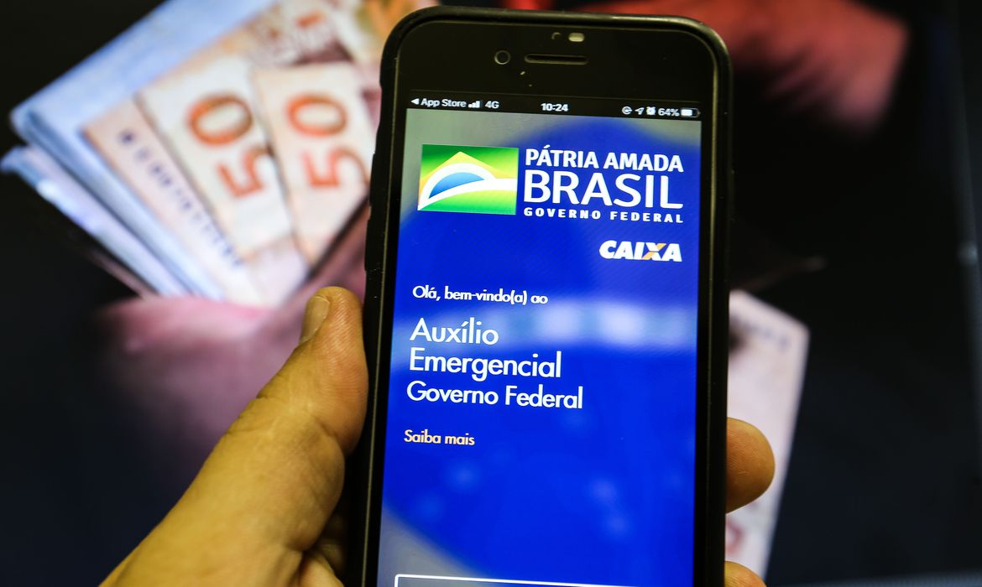
Contextualização
Pandemia do Covid-19
Auxílio emergencial
Caixa Tem
Fraudes
Fonte: gov.br

Slide 5
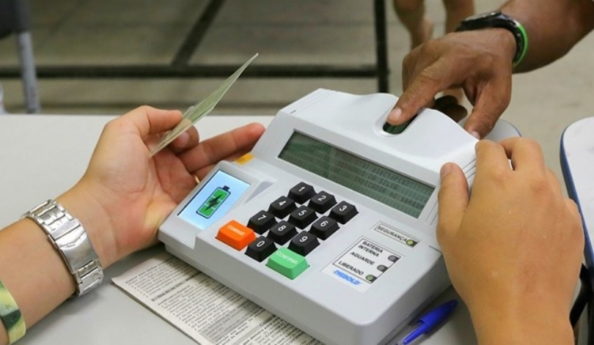
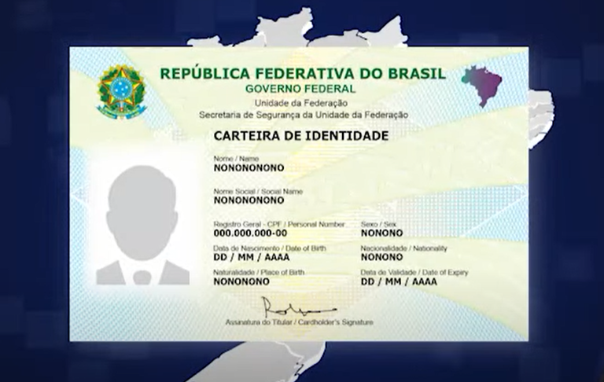
Problemas
Cadastro de Pessoa Física (1965)
Registro Geral (RG)
Alternativas propostas
Problemas da identificação civil no Brasil
Falta de centralização
Problemas de projeto
Soluções improvisadas e temporárias
Sistema complexo
Burocracia
Fraudes
Fonte: sp.gov.br
Fonte: gov.br

Slide 6
Objetivos
Com base nos problemas identificados, os objetivos deste trabalho são:
Emissão de carteiras de identidade digitais que permitam
Identificação
Autenticação
Demonstrar os mecanismos de autenticação e identificação em um cenário de eleições digitais.
Construção de uma aplicação para o eleitor e outra para o TSE
Garantir
Confidencialidade e integridade do voto
Identificação e autenticação do eleitor

Slide 7
Revisão Bibliográfica

Slide 8

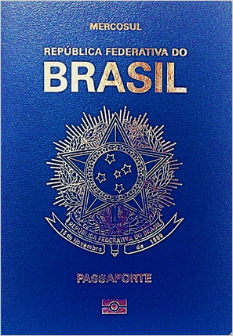
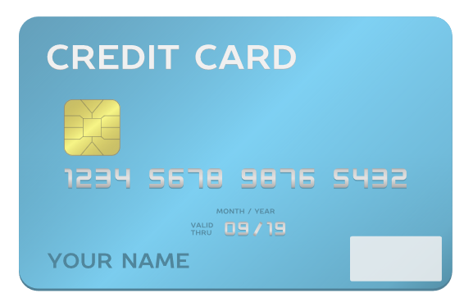
Identificação
A identificação é um processo que
Garante a unicidade
Permite relacionar algo e suas características
Permite prestação de contas
Estabelece confiança
Identificação Civil
Passaportes
Carteiras de Motorista
Etc.
Fonte: United States Holocaust Memorial Museum
Fonte: Wikipedia
Fonte: Wikimedia Commons

Slide 9
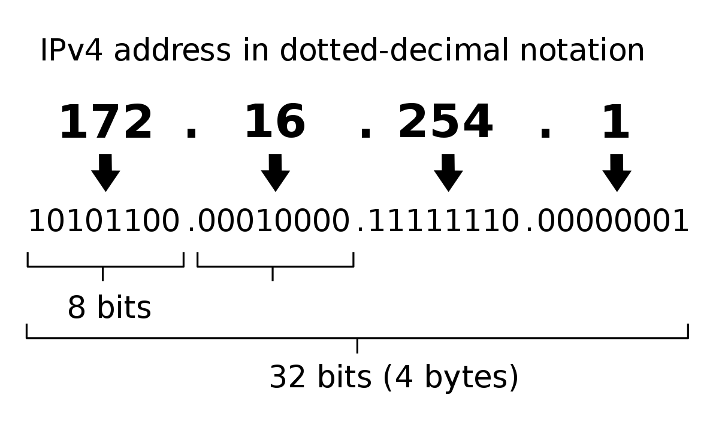
Identificação Digital
Importância da identificação no meio digital
Access-Control List (1965)
TCP/IP (1980)
Fonte: Wikimedia Commons

Slide 10
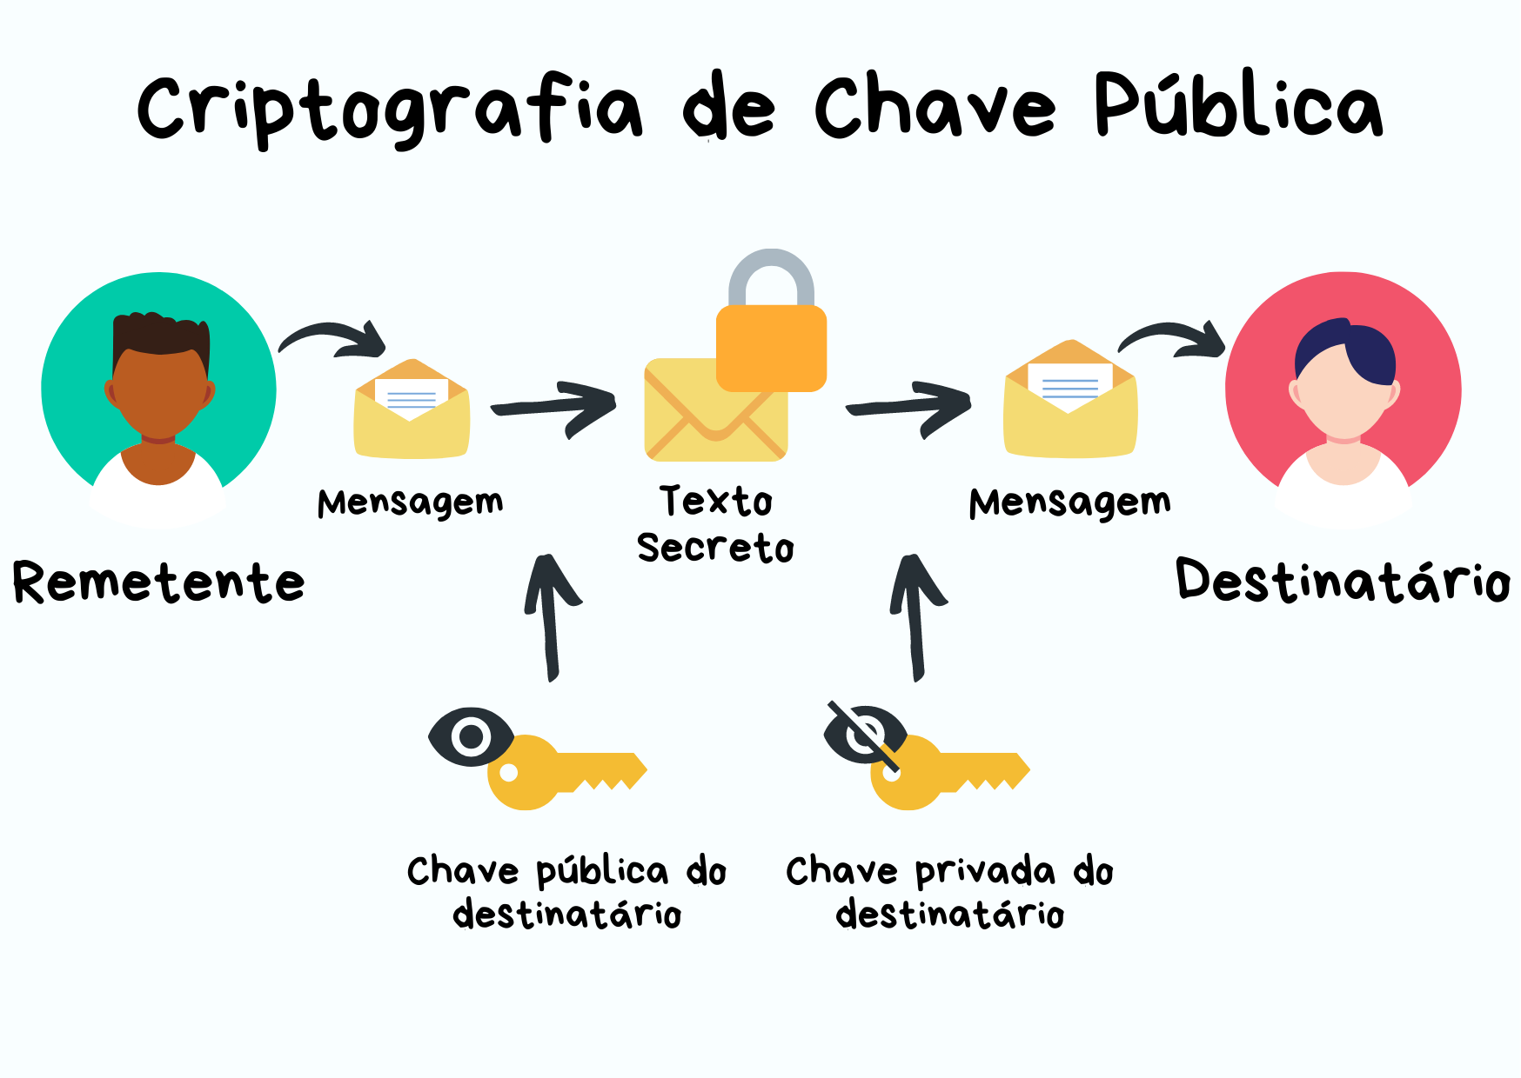
Criptografia
A criptografia é o estudo e a prática de técnicas para a comunicação segura na presença de adversários.
Criptografia de chave pública (década de 1970)
Chave pública e chave privada
Fonte: Autoria própria

Slide 11
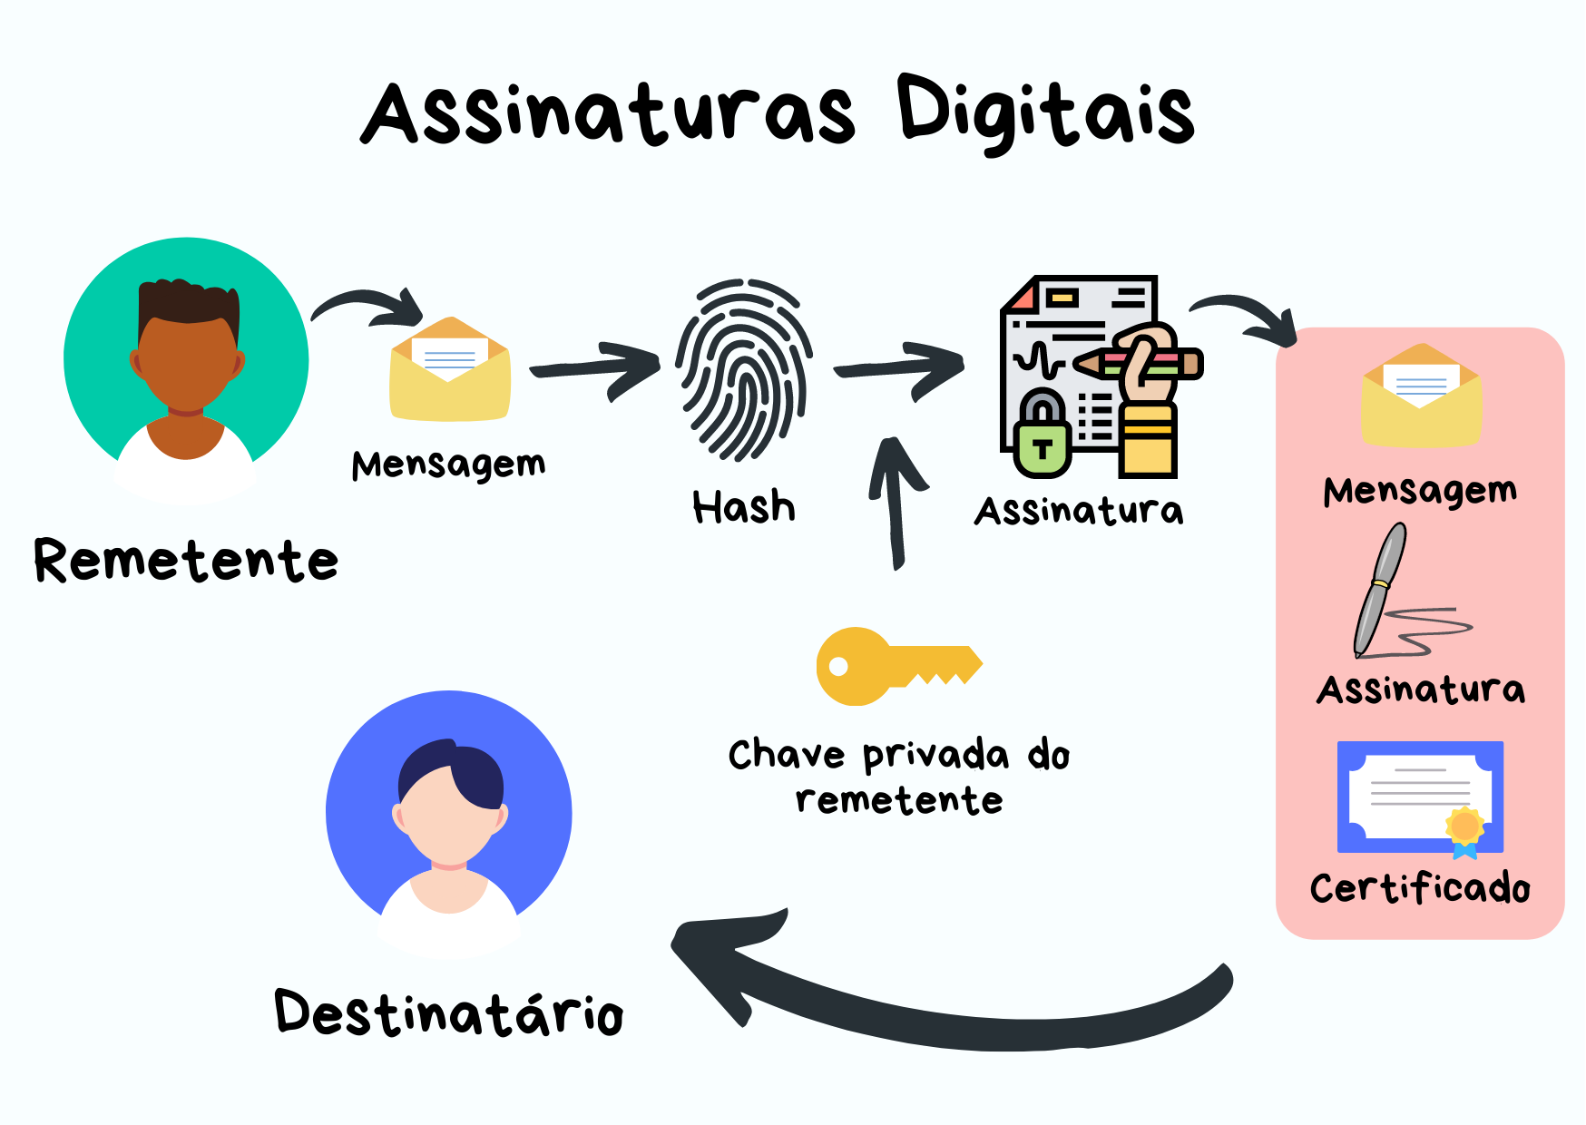
Assinatura Digital
Permite a autenticação da identidade do emissor
Criada a partir das chaves privadas
Criptografar usando a chave privada do remetente, ao invés da chave pública do destinatário
Uso de hash
Fonte: Autoria própria

Slide 12
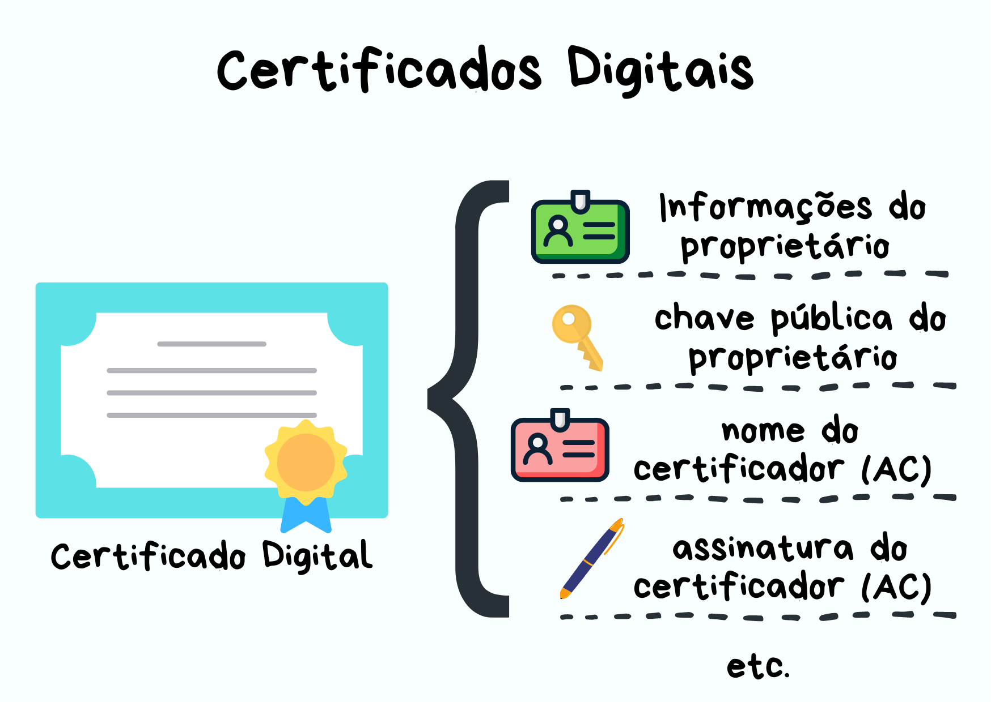
Certificado Digital
Provam a identidade do proprietário
Informações do proprietário
Chave pública do proprietário
Nome e assinatura do emissor (AC) etc.
Padrão X.509 (1988)
Protocolo SSL/TLS e autenticação
Fonte: Autoria própria

Slide 13
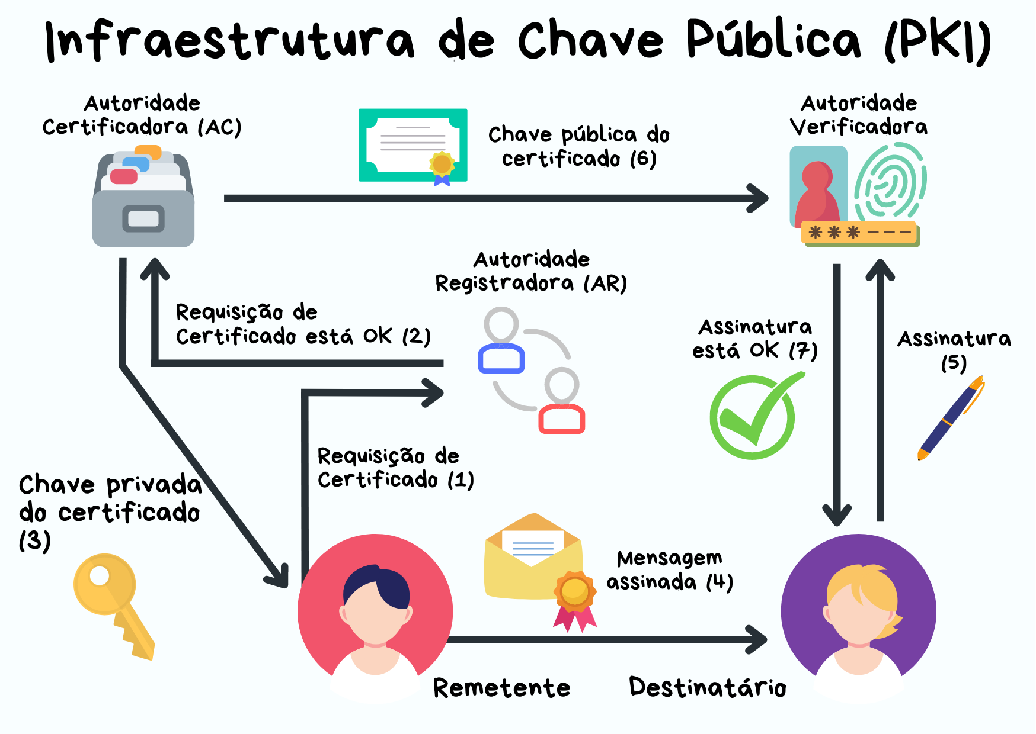
Infraestrutura de Chave Pública (PKI)
Conjunto de hardware, software, políticas, procedimentos e processos
Gestão de chaves e certificados digitais
Autoridade Certificadora (AC)
ICP-Brasil
Fonte: Autoria própria

Slide 14
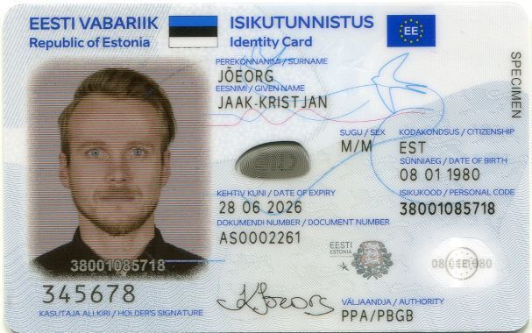
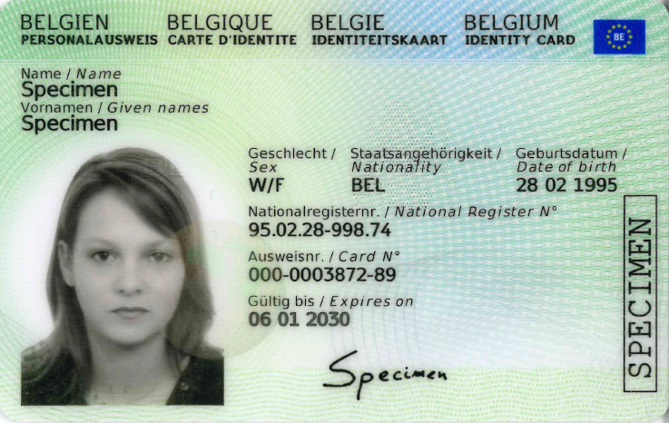
Identidade Civil Digital
Estônia – eID (2002)
Criptografia de chave pública
Chaves e Certificados
Assinaturas digitais
Sucesso e casos de uso
Outros países que usam:
Bélgica
Cazaquistão
Holanda
Itália
Espanha etc.
Fonte: Governo da Estônia
Fonte: Governo da Bélgica

Slide 15
Solução

Slide 16
Solução proposta
Cartão inteligente
Duas chaves privadas e respectivos certificados digitais
Chave simétrica
Informações pessoais (física e digitalmente)
Com isso, é possível:
Identificar e autenticar o usuário
Assinar e criptografar documentos
Objetivos
Limitações

Slide 17
Funcionalidades e métodos
Identificação: informações pessoais digitalmente armazenadas
Chaves: criadas a partir da curva NIST P-384
Certificado digital: padrão X.509, salvo no formato PEM
Criptografar/descriptografar: método híbrido que usa o ECDH para troca de chaves e a cifra AES-256 GCM para criptografia.
Assinatura digital: criada com o algoritmo ECDSA.
Autenticação: verificação da assinatura.

Slide 18
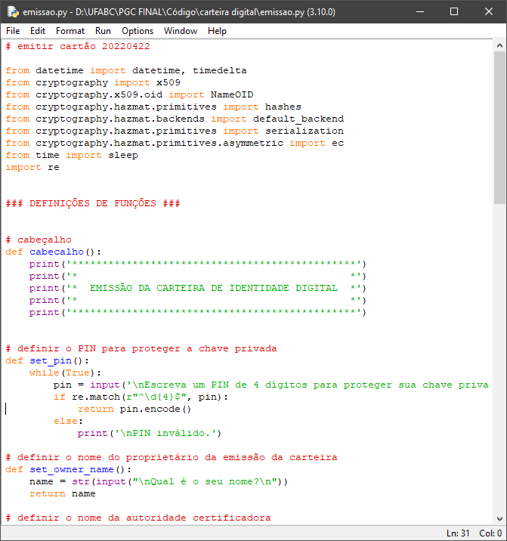


Ferramentas
Python
Biblioteca cryptography
OpenSSL
IDLE (Integrated Development and Learning Environment)

Slide 19
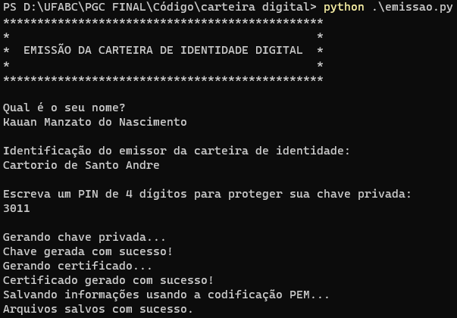
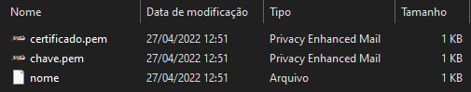
Emissão da carteira
Programa executado por uma instituição pública
Cadeia de confiança
Entrada das informações pessoais
Definição do PIN
Geração das chaves
Criação do certificado
Formato PEM (Privacy Enhanced Mail)
Limitações e simulação
GitHub

Slide 20

Demonstração da Emissão

Slide 21
Aplicação em
Eleições Digitais

Slide 22
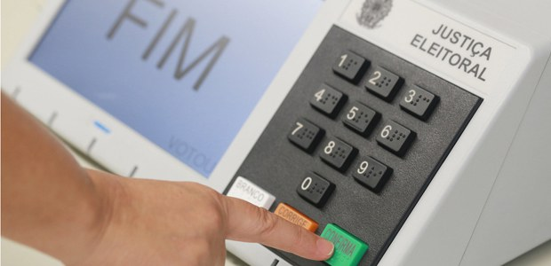
Eleições no Brasil
Tribunal Superior Eleitoral (TSE)
Eleições
Registro de Candidatos
Cadastro de eleitores
Logística e preparação
Votação
Prestação de contas
Contagem e divulgação
Diplomação

Slide 23
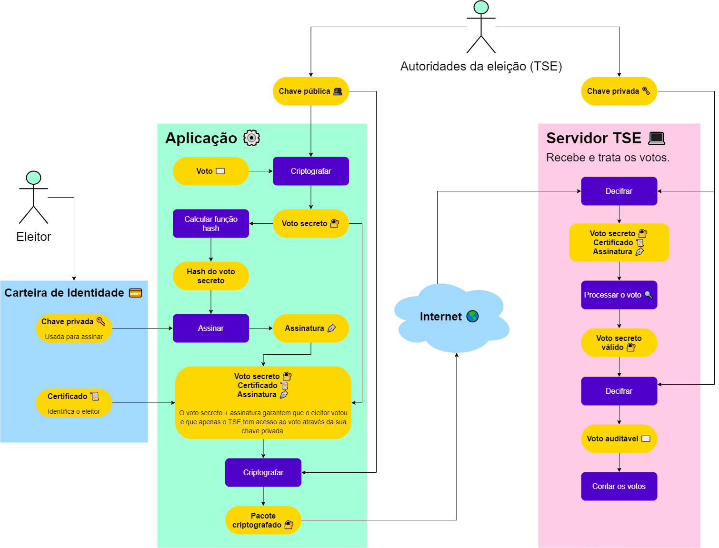
Eleições Digitais

Slide 24

Demonstração das Eleições Digitais

Slide 25
Conclusão

Slide 26
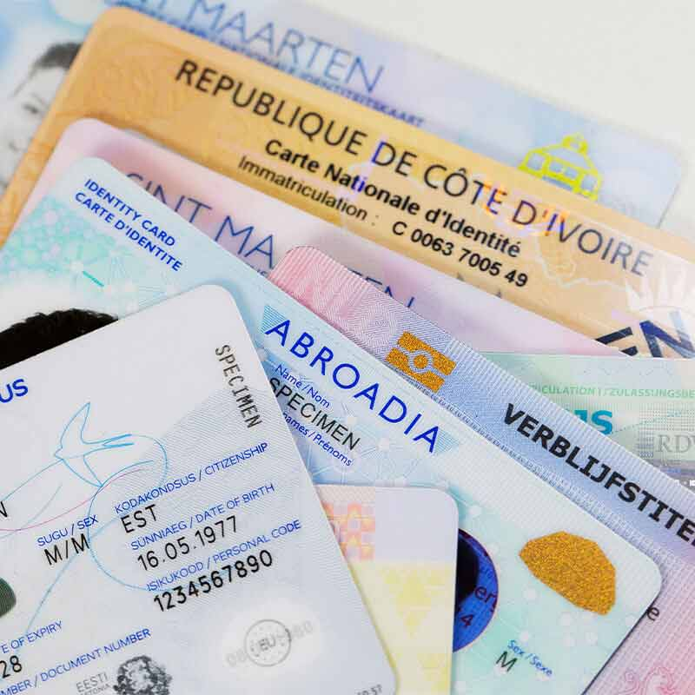
Conclusão
Conclusão:
Inúmeras aplicações
Fácil implementação
Segura
Transparente
Verificável
Trabalhos futuros:
Pontos negativos da solução
Custos da implementação física
Outras formas de autenticação (TLS, por exemplo)
Emissão de uma carteira real
Aplicação em outro cenário

Slide 27

Obrigado!
Disponível em github.com/kauanmn/PGC
Contato: kauan.m@aluno.ufabc.edu.br

